Slide 1
第 9章 单文档与多文档
本章主要介绍Visual C++中的文档/视图结构的工作机制
Notes:
第11章 单文档与多文档
清华大学计算机与信息管理中心---黄维通

Slide 2
9.1 概述

Slide 3
9.1.1单文档界面与多文档界面
SDI的应用程序
只有一个窗口
单文档界面(SDI)
VC的MFC库支持三种不同的应用程序
多文档界面(MDI)
MDI的应用程序每次
可以读写多个文件或
文档，可同时对多个
文档进行操作，可以
有多个子窗口
基于对话框的应用程序
使用AppWizard创建SDI和MDI界面的应用程序的过程几乎完全一样
在创建SDI界面的应用程序时，不生成CChildFrame类，CMainFrame类的基类为CFrameWnd
主要差别
在创建MDI界面的应用程序时，CMainFrame类的基类为CMDIFrameWnd

Slide 4
视图是文档的不同表现形式，一个*.html
语言的文件，在浏览器里和在记事本中打
开的表现形式是不同的但它们操作的是同
一个文件这就是一个文档对应两视图
由于每一个文档可以有多个视图，但每个视图只能对应于一个确定的文档
多文档程序需要解决的问题仅仅是多个文档的数据管理方法的问题
多文档程序，最初的文档模板只支持主窗口，但每次打开一个新文档时都调用CDocument的函数OnNewDocument，建立一个由CMDIChildWnd派生的新的MDI子窗口，这些窗口中保存着各种已打开的文档，所有的细节都由MFC库处理

Slide 5
9.1.2 文档/视图结构
由此我们可以看出，命令消息可以被多种对象处理，这些对象除了窗口和视图外，还可以是文档、文档模板或应用程序本身
文档类通过串行化
的过程将数据保存
到磁盘文件或数据库中
对数据进行管理和维护，数据保存在文档类的成员变量中
文档类还可处理来自如
菜单、工具栏按钮和加
速键的WM_COMMAND消息
在文档/视图结构中
除WM_COMMAND外，文档不
能处理其它的Windows消息
在文档和用户之间起中介作用
视图可以直接或间接
的访问文档类中的成
员变量，它从文档类
中(而不是从存储介质
中)将文档中的数据取
出来，然后在屏幕上
显示文档的数据
它可以接收用户的输入
，并接受用户的修改
这一点与Windows消息
和控件通知消息不同，
因为Windows消息和控
件通知消息就只能被
窗口和视图处理。
通过调用文档和视图的接口将修改的信息反馈给文档类，实际的数据更新仍然是由文档来完成的

Slide 6
文档/视图结构的工作机制
视图通过GetDocument成员函数获得指向相关联的文档对象的指针
通过该指针调用文档类的成员函数来从文档中读取数据
视图把数据显示于计算机屏幕上
用户通过与视图的交互来查看数据并对数据进行修改
视图通过相关联的文档类的成员函数将经过修改的数据传递给文档对象
文档对象获得修改过的数据之后，对其进行必要的修改，最后保存到永久介质(如磁盘文件)中

Slide 7
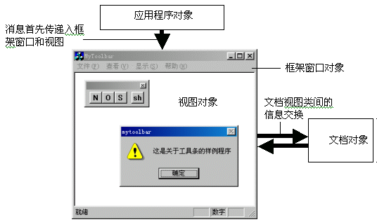
SDI文档/视图应用程序示意图

Slide 8
9.1.3 SDI程序中文档、视图对象的创建过程
SDI程序中框架窗口、文档和视图的创建是在应用程序对象的InitInstance()成员函数中通过文档模板类完成的：CSingleDocTemplate * pDocTemplate; //创建单文档模板类对象pDocTemplate = new CSingleDocTemplate
(IDR_MAINFRAME,
RUNTIME_CLASS (CMyDoc), //CMyDoc是应用程序中的文档类
RUNTIME_CLASS (CMainFrame), //CMainFrame是应用程序中的框架窗口
RUNTIME_CLASS (CMyView) ); //CMyView是应用程序中的视图类AddDocTemplate(pDocTemplate); //加载文档模板类对象到文档模板列表
…
CCommandLineInfo cmdInfo;
ParseCommandLine(cmdInfo); //初始化CCommandLineInfo对象
if(! ProcessShellCommand(cmdInfo)) //据对象中的信息启动程序
return FALSE;
m_pMainWnd -> ShowWindow(SW_SHOW);
m_pMainWnd -> UpdateWindow(); //显示和更新窗口

Slide 9
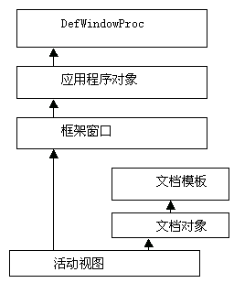
9.1.4 SDI程序的消息传递过程
当用户选择了菜单项，单击了快捷键或工具条按钮，系统就会发送WM_COMMAND消息。框架窗口实际上是大多数WM_COMMAND消息的接受者，但WM_COMMAND消息还可以在视图、文档，甚至应用程序类中被处理。

Slide 10
9.2 Doc/View框架的主要成员
Doc/View框架虽然可以调用成百上千个不同的类，但是核心类只有五个:
CWinApp
CDocument
CView
CDocTemplate
CFrameWnd

Slide 11
9.2.1 CWinApp 类
CWinApp类代表主程序，CWinApp本身是不可见的，它负责维护进程的启动、终止、消息循环、命令行参数、资源管理
成员 描述
m_pszAppName 应用程序名
M_lpCmdLine 命令行参数
M_pMainWnd 应用程序主窗口指针
M_pszExeName 可执行文件名
M_pszProfileName 配置INI文件名
M_pszRegistrKey 配置注册表主键值
LoadCursor 加载光标资源
LoadIcon 加载图标资源
部分主要成员

Slide 12

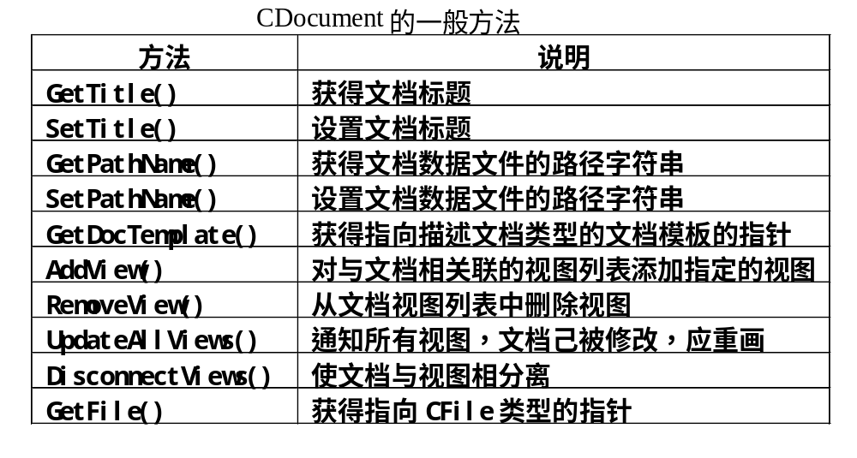
9.2.2 CDocument类

Slide 13
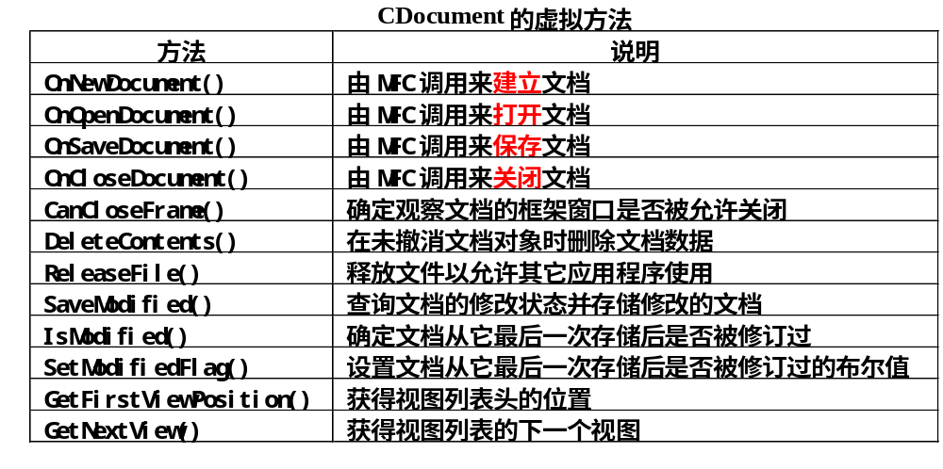
最常用的是SetModifiedFlag()和UpdateAllViews()。文档内容被修改后，一般要调用SetModifiedFlag()来设定一个标志。UpdateAllView()刷新所有和文档关联的视图。实际上该函数调用各个视图类的OnUpdate()函数。这样做可以保证各个视图之间的同步。

Slide 14
用户可通过函数GetFirstViewPosition()和GetNextView()得到和文档关联的视图的指针，代码如下：
POSITION pos = GetFirstViewPosition(); //得到视图列表头的位置
While(pos != NULL)
{ CView *pView = GetNextView(pos); //获得视图列表中的视图指针
…
}
CDocument类在现在流行的MVC（Modal、View、Control）设计模式中相当于其中的Modal，表示抽象数据模型。
文档最主要的功能如下：
l 打开保存文档
l 维护文档相关的视图列表
l 维护文档修改标志
l 通过电子邮件发送文档
用户修改文档数据时，调用SetModifiedFlag方法来标志数据被更改过。当程序关闭该文档关联的最后一个视图的时候，文档会自动提示你保存修改。

Slide 15
从CDocument类派生新的文档类的一般过程如下：
为每一个文档类型从CDocument类派生一个相应的文档类。
为文档类添加成员变量，这些变量主要用来保存文档的数据，并使其它的对象(如视图对象)可以访问这些成员变量，从而实现文档和视图的相互搭配使用。
重载Serialize成员函数，实现文档数据的串行化。
无论是保存文档或是打开文档，应用程序都是通过调用文档类的Serialize串行化成员函数来完成操作的。因此，在大多数情况下，我们都需要重载Serialize成员函数。Serialize成员函数带有一个CArchive类型的参数，这是一个与所打开的文件相关联的对象。一般情况下，总是使用CArchive对象来保存和打开文档。

Slide 16
CArchive对象是单向的，只用于保存或读取两者之一，不能通过同一个CArchive对象既保存又读取文档。
在框架创建CArchive对象时，已根据用户选择的是 “保存” ( “另存为” )还是 “打开” 来设置了CArchive对象的类型，我们可以使用CArchive类的成员函数IsStoring来检索当前CArchive对象的类型，从而得知用户所期望的操作是保存还是读取，执行不同的操作。

Slide 17
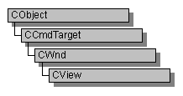
9.2.3 CView类
视图类(CView)是从CWnd类下派生的
视图类具有CWnd的所有功能如：创建、移动、显示和隐藏窗口等。CView类可以接收任何Windows消息，而CDocument类则不行
CView主要
虚拟方法
IsSelected():确定文档是否被选中
OnScroll():当用户滚动时，CView的响应
OnInitialUpdate():在类第一次构造后由MFC调用
OnDraw():由MFC调用发出文档到设备描述表
OnUpdate():由MFC调用对文档的修改进行响应
OnPrepareDC():在调用OnDraw()前允许修改设备描述表由MFC调用

Slide 18
CView类中最常用的是OnDraw函数，该函数在屏幕发生变化或因为焦点的变化需要重绘时调用，没有该函数，就不可能在程序的切换后保证屏幕的正确显示。
注意: 尽量不要在OnDraw之外的函数调用绘图方法，那些方法不会在视图需要重新绘制的时候被自动调用。
若想在数据更新的时强制视图更新，可调用Invalidate方法和UpdateWindow方法来实现。

Slide 19
CEditView：简单的文本编辑器，类似Notepad
CListView：基于列表的视图，类似文件夹浏览
CTreeView：基于树状控件的视图，类似文件浏览左侧的树状结构
CRichEditView：支持多种字体、OLE和RTF格式的高级编辑器CScrollView：支持滚动条的视图
CFormView：窗体视图，支持在上边使用对话框控件
CRecordView：连接到ODBC数据库的视图
CDaoRecordView：连接到DAO数据库的视图
CView的子类

Slide 20

9.2.4 CDocTemplate类
文档模板类在应用程序中有着非常重要的作用，是它将原本独立的文档、视图和框架窗口对象联系在一起
文档模板类负责具体的关联文档、视图、框架的创建

Slide 21
在VC++中，文档对象、与文档对象相关联的视图对象以及为视图对象提供显示的框架窗口都是由文档模板创建的。
每一种文档类型都有一种文档模板与之相对应，文档模板负责创建和管理该文档类型的所有文档。
文档模板的构造函数的原型如下：
CDocTemplate
(UINT nIDResource, //与文档一同使用的各种资源的资源标识符
CRuntimeClass* pDocClass,// 指向文档派生文档类的对象的指针
CRuntimeClass* pFrameClass, //框架类的派生框架类的对象指针
CRuntimeClass* pViewClass //指向CView的派生视图类的对象指针
)
在SDI应用程序中只有一个文档模板对象，而MDI应用程序需要针对不同类型的文档定义不同的文档模板对象。

Slide 22
当前位置 被访问的位置 访问方法
文档 视图 GetFirstViewPosition
GetNextView
文档 模板 GetDocTemplate
视图 文档 GetDocument
视图 框架 GetParentFrame
框架 视图 GetActiveView
框架 文档 GetActiveDocument
MDI主框架 MDI子框架 MDIGetActive
MDI子框架 MDI主框架 GetParentFrame
任何位置 应用程序 AfxGetApp
任何位置 主框架 AfxGetMainWnd
Doc/View结构的五个基本成员经常需要互相访问，假设某个视图想要获得文档，或某个框架需要获得活动视图，可以通过此表提供的方法进行解决

Slide 23
9.2.5 CFrameWnd类
CFrameWnd类在Doc/View结构中起着举足轻重的作用。
框架窗口维护了很多幕后的工作，例如工具条、菜单、状态条的显示、更新，视图的位置和显示，其它可停靠空间的停靠和动态尺寸调整。许多默认为MFC应用程序应该具备的基本功能都是CframeWnd类在完成

Slide 24
9.3文档操作中的一些重要概念
串行化处理
文档的消息映射
文档操作
文档消息传递
文件打开
文件保存

Slide 25
9.3.1 串行化处理
串行化：将对象写入字节流和从字节流恢复对象的操作
串行化除了可以使用文件保存对象之外，还可以通过网络、串口传输对象，因此使用字节流。串行化代码如下：
void CMDIDoc::Serialize(CArchive& ar)
{ if (ar.IsStoring())
{ // TODO: add storing code here }
else
{ // TODO: add loading code here }
}

Slide 26
使用串行化的好处是不需要重载文件打开、文件保存之类的方法，MFC框架会自动完成这些任务，并自动调用文档类的Serialize方法来完成串行化过程。
如果文档的抽象数据只有一个字符串，那么你只需要在Serialize中添加相应语句就可以完成串行化过程。
如果不使用MFC提供的串行化框架，那么就需要重载一些函数，来获取文件名，然后自己来读写文件完成对象的串行化。

Slide 27
成员 描述
WriteString 写入字符串
ReadString 读取字符串
ReadClass 读取类信息
WriteClass 写入类信息
Close 关闭档案
GetObjectSchema 读取对象版本号
SetObjectSchema 设置对象版本号
M_pDocument 使用该档案的文档
Read 读取字节内容
Write 写入字节内容
GetFile 获取底层的CFile对象
operator<< 将基本类型写入流中
IsLoading 是否处于读取状态
operator>> 从流中读取基本类型
IsStoring 是否处于保存状态
Flush 将缓冲中的数据强制写入流中
Abort 在不发送异常的情况下关闭档案
ReadObject 读取串行化对象
WriteObject 写入串行化对象
在进行串行化处理时，通常是通过CArchive(档案)类来完成的
CArchive类的
常用成员

Slide 28
若使用串行化，可以不关心文件打开关闭的具体过程，只需要完善Serialize方法即可，但是很多应用程序都希望来亲自控制用户打开保存文件的过程
文件打开或保存时重载的某一个缺省处理方法
缺省处理方法
CWinApp::OnFileOpen
CWinApp::OpenDocumentFile
CDocTemplate::OpenDocumentFile
CDocument::OnOpenDocument
CDocument::Serialize
CDocument::OnFileSave/OnFileSaveAs
CDocument::OnSaveDocument

Slide 29
9.3.2 消息映射
使用ClassWizard来添加消息映射，但有时，ClassWizard不支持某些类的消息映射，需自己添加一些自定义的消息，这时都需要手工添加消息映射代码
消息应用于的控件ID，或者ID范围
所处理的消息
消息所传递的参数
消息所期望的返回值
数组中存储的信息
消息映射本质上就是一个数组，MFC使用该数组来确定消息传递时具体要传递给哪一个函数

Slide 30
当MFC收到消息后，便自动确定目标窗口和相应的MFC类的实例。然后它便搜索窗口的消息映射寻找匹配的项。若窗口中没有处理该消息的处理程序，MFC便进一步搜索窗口的父类。如果父类也没有找到处理该消息的函数，MFC便将消息传递给该窗口的原窗口过程

Slide 31
在消息映射的时候，仅仅靠ClassWizard生成的宏是不够的，有时需要向已有的消息映射添加自己的宏，但所添加的宏一定要放在ClassWizard的特殊注释之外。
以下是由AppWizard产生的默认MDI视图的消息映射，另外添加了一个菜单项的处理和一个WM_ERASEBKGND消息的映射：
位于AFX_MSG_MAP之间的宏来自ClassWizard
BEGIN_MESSAGE_MAP(CMDIView, CView)
//{{AFX_MSG_MAP(CMDIView)
ON_COMMAND(ID_OPER_TEST, OnOperTest)
ON_UPDATE_COMMAND_UI(ID_OPER_TEST, OnUpdateOperTest)
ON_WM_ERASEBKGND()
//}}AFX_MSG_MAP
// Standard printing commands
ON_COMMAND(ID_FILE_PRINT, CView::OnFilePrint)
ON_COMMAND(ID_FILE_PRINT_DIRECT, CView::OnFilePrint)
ON_COMMAND(ID_FILE_PRINT_PREVIEW, CView::OnFilePrintPreview)
END_MESSAGE_MAP()
特定宏
ON_COMMAND是通用宏

Slide 32
在第二个AFX_MSG_MAP之后，可以添加自己的消息映射，ClassWizard不检查这里，这里的消息映射不会出现在ClassWizard中的

Slide 33
9.3.3 消息传递
由于用户可以在很多MFC类中映射同一个消息，如可以在文档和视图中同时映射打开文件的消息，这样就需要消息有明确的来源，也有明确的接收者，因此需要判断消息传递的顺序。
当前视图→当前文档→与当前视图/文档关联的文档模板→子框架窗口（只有MDI有该步骤）→主框架窗口→应用程序对象

Slide 34
9.4 SDI编程实例
【例9-1】创建一个应用程序，其界面的标题为“MySdi”。在应用程序的主窗口中显示一文本“您好, 单文档界面的例程!”，并始终出现在窗口的中央。在“编辑” 菜单上有一个菜单项 “改变显示文本”，单击该项可以弹出一个对话框，通过这个对话框可以改变主窗口中的显示文本，如图所示

Slide 35
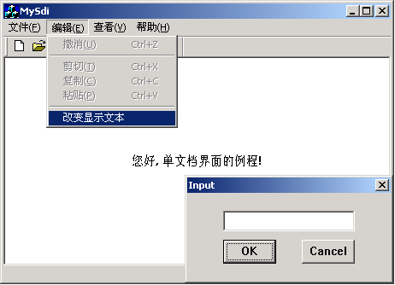

Slide 36
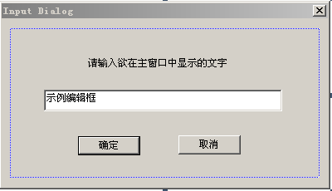
(1) 创建工程文件和对话框资源
创建一个单文档工程
文件MySdi，然后添加对
话框资源,控件(其ID为
IDC_EDIT1)添加相关联
的成员变量m_input，类型为CString。
(2) 为CMySdiDoc类添加成员变量
在CMySdiDoc类的定义中增加如下的代码：
CString m_str;
用以存放字符串

Slide 37
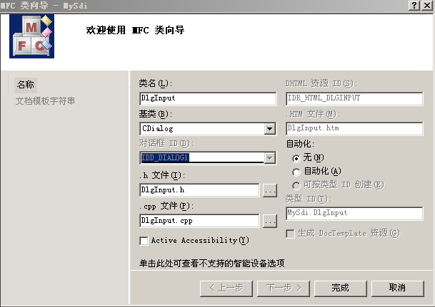
为对话框添加类DlgInput

Slide 38

(3) 文档变量初始化
打开CMySdiDoc的构造函数，将m_str初始化内容置为"您好，单文档界面的例程！"，如下所示：
CMySdiDoc::CMySdiDoc()
: m_str(_T("您好，单文档界面的例程！"))
{｝为了使每次新建文档时都能显示上述字符串，就需要在
OnNewDocment()函数中对成员变量m_str进行赋值。
此函数的代码如下：
OOL CMySdiDoc::OnNewDocument()
{
if (!CDocument::OnNewDocument())
return FALSE;
m_str=_T("您好，单文档界面的例程！");
return TRUE;
}

Slide 39
通过对话框来改变CMySdiDoc的成员变量m_str的内容
在资源视图中，编辑菜单资源IDR_MAINFRAME,在“编辑”
菜单中加一条分隔线，再加入一条caption为“改变显示文本”
ID为“IDR_CHANGETEXT”。为该菜单项添加消息处理，
类列表中选择“CMySdiDoc” 处理函数名为：OnChangetext，
在该函数中添加如下代码：
#include “DlgInput.h”
OnChangetext()的代码如下：
void CMySdiDoc::OnChangetext()
{ DlgInput dlg;
if(dlg.DoModal()==IDOK)
{ m_str=dlg.m_input;
UpdateAllViews(NULL);
}}

Slide 40
创建了一个InputDlg类对象dlg，调用DoModal()函数显示该模式对话框，操作成功后将编辑框中的文本内容m_input保存到文档对象的成员变量m_str中，最后调用文档类成员函数UpdateAllView()刷新视图。

Slide 41
(4) 视图的输出
MySdi程序视图类CMySdiView类的OnDraw成员函数：void CMySdiView::OnDraw(CDC* pDC)
{ CMySdiDoc* pDoc = GetDocument();
ASSERT_VALID(pDoc);
…
CRect rectClient;
GetClientRect(rectClient); // 获取当前客户区的指针
CSize sizeClient=rectClient.Size(); // 获取当前客户区的大小
CString str=pDoc->m_str; // 从文件中读取数据
CSize sizeTextExtent=pDC->GetTextExtent(str);
// 用新选定的字体绘制字符串
pDC->TextOut((sizeClient.cx-sizeTextExtent.cx)/2,
(sizeClient.cy-sizeTextExtent.cy)/2,str);
}
调用GetDocument()得到文档类的指针，将文档对象成员变量复制到字符串str中，调用TextOut()将m_str的内容显示到框架窗口中的视图中。

Slide 42
(5) 文档串行化
在 “编辑” 菜单中添加菜单项“改变显示文本” （ID_EDIT_CHANGETEXT ）。单击此菜单项可以将将对视图中显示文本所做的修改保存到一个磁盘文件中，具体的实现方法如下：
void CMySdiDoc::OnEditChangetext()
{ CDlgInput inputDlg; //创建一个
CInputDlg类的对象inputDlg
if(inputDlg.DoModal()==IDOK) //显示对话框
{
m_str=inputDlg.m_input; //获取输入的字符串
UpdateAllViews(NULL); //更新视图
}
}

Slide 43
为了在CMySdiDoc类中定义对话框类CDlgInput对象，还必须在MySdiDoc.cpp文件中加入CDlgInput类的头文件DlgInput.h，代码如下：
#include "DlgInput.h" //加入头文件
为了把这些修改保存到磁盘文件中，并在需要时可以打开所保存的磁盘文件读取文档，需要重载CExampleDoc类的Serialize函数来完成串行化。重载后的Serialize函数的代码如下：
void CMySdiDoc::Serialize(CArchive& ar)
{ if (ar.IsStoring())
ar<<m_str; //保存文档内容
else
ar>>m_str; //读取文档内容
}

Slide 44
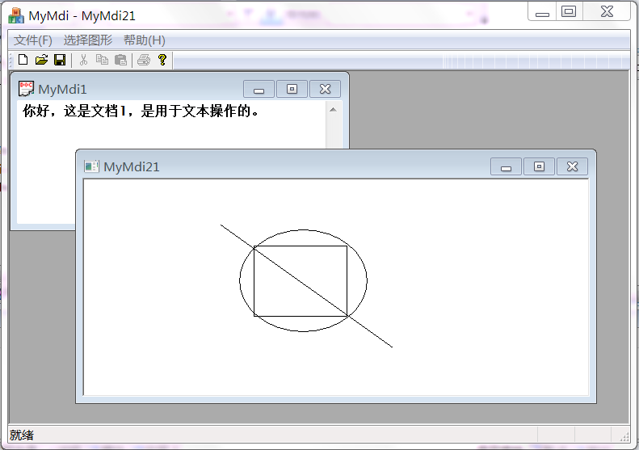
9.5 MDI编程实例
【例9-2】创建一个多文档的应用程序，程序运行后，可以打开两种类型的文档(如图11-9所示)。其中，MyMdi是主窗口的标题，MyMdi1是系统默认生成的文档，在此窗口中可以输入文字。MyMdi2是另一个用户添加的文档类型，在此文档中,用户通过选择”画图种类”,然后在视图窗口中，拖动鼠标就可以画出一个图形。由于两种文档的操作对象和操作方式不同，程序运行时的界面与菜单就不同。

Slide 45
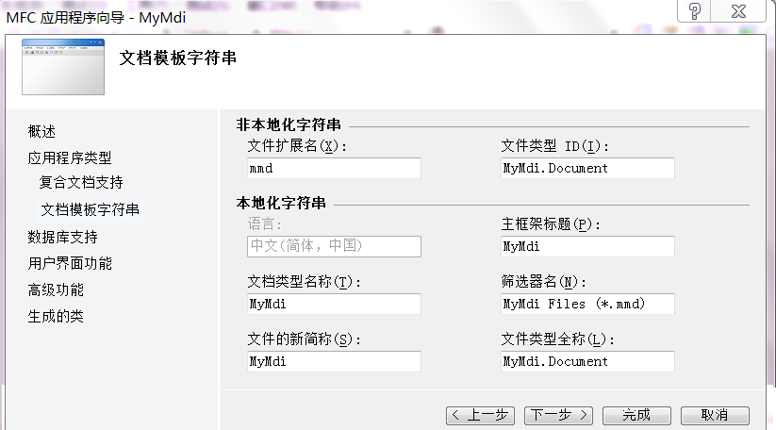
(1)创建MDI工程文件
创建一个MFC应用程序 工程，，在AppWizard-Step 3 of 7 的窗口中，在“文件扩展名”一项中输入“mmd”，完成后的应用程序的文件将使用“.mmd”为扩展名，应用程序的标题为“MyMdi”，每次显示FileOpen或File Save对话框时，过滤器域显示为“MyMdi文件(*.mmb)”

Slide 46
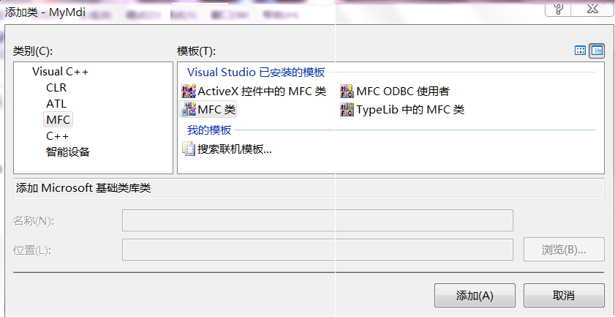
(2) 创建第二种文档和视图类
在类视图中，从项目名“MyMdi”的快捷菜单中，选择“添加”->“类”，在对话框中选择MFC类。

Slide 47
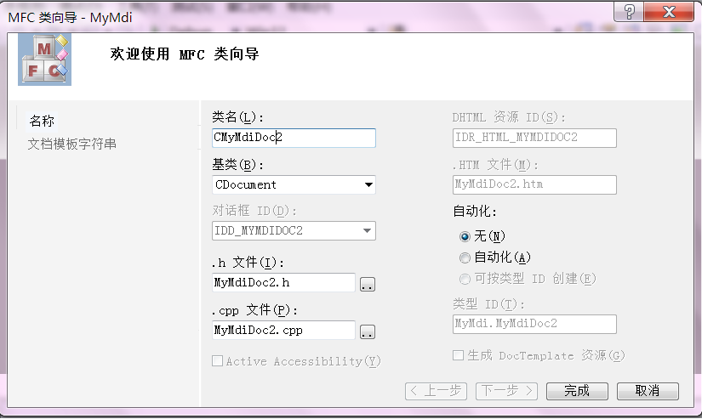
添加CDocument 的派生类CMyMdiDoc2

Slide 48
(3) 创建资源
在Resource.h文件中，手工加入下列代码:
#define IDR_MYMDITYPE2 135
文档模板的资源
文档模板字符串的格式是
nIDResource <WindowTitle>\n
<DocName>\n
<FileNewName>\n
<FilterName>\n
<FilterExt>\n
<RegFileTypeID>\n
<RegFileTypeName>\n
<FilterMacName(FilterWinName)>
Document"

Slide 49
对于第一个文档，应用程序向导直接产生了一个文档模板，现在还必须按照上面这种格式，手工加入第二个资源模板字符串。具体的方法是：打开MyMdi.rc文件，首先找到如下代码：
IDR_MYMDITYPE "\nMyMdi\nMyMdi\nMyMdi 文件 (*.mmd)\n.mmd\nMyMdi.Document\nMyMdi Document"
在它后面加入:
IDR_MyMdiTYPE2 "\nMyMdi2\nMyMdi2\nMyMdi2 文件 (*.mm2)\n.mm2\nMyMdi2.Document\nMyMdi2

Slide 50
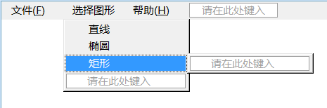
(3) 菜单、对话框资源
文档2的菜单各个菜单项的ID如下表所示：
ID | CAPTION
直线 | ID_LINE
椭圆 | ID_ELLIPSE
矩形 | ID_RECTANGLE

Slide 51
(4) 代码编辑
(a) 创建文档模板类
因为本应用程序支持多种文档，所以在应用程序的InitInstance()函数中，需要定义新的文档模板的对象，打开MyMdi.cpp文件，输入代码如下： ：
BOOL CMyMdiApp::InitInstance()
{ …
CMultiDocTemplate* pDocTemplate2;
pDocTemplate2 = new CMultiDocTemplate(
IDR_MyMdiTYPE2,
RUNTIME_CLASS(CMyMdiDoc2
RUNTIME_CLASS(CChildFrame),
RUNTIME_CLASS(CMyMdiView2));
//然后，使用CwinApp::AddDocTemplate()方法将新模板添加到应用程序的文档模板列表中
AddDocTemplate(pDocTemplate2);
…}

Slide 52
为使CMyMdiDoc2类和CMyMdiView2类在CMyMdiApp类中成为可识别的类，必须在MyMdiApp.cpp文件中加入CMyMdiDoc2类和CMyMdiView2类的说明头文件MyMdiDoc2.h和MyMdiView2.h
// MyMdiApp.cpp : implementation of the CMyMdiApp class
#include "MyMdiDoc2.h" //加入头文件
#include "MyMdiView2.h"

Slide 53
(b) 扩展CMyMdiDoc2类
在类CMyMdiDoc2中增加CPtrArray类型的成员变量m_data,CPtrArray是一个集合类，它可以保存多个类的实例对象。本程序定义的m_data用于保存多图形信息。然后在应用程序中添加类DrawData。DrawData用于保存每一图形的信息，DrawData的定义如下：
class DrawData {
POINT begin,end;
int type;};
为了能在CMyMdiDoc2中使用该类，还需在MyMdiDoc2.h中加入头文件DrawData.h
#include “DrawData.h”
在CMyMdiDoc2添加一个用于保存当前图形的类型的整型变量m_drawType,并在构造函数中初始化为0.;

Slide 54
添加菜单处理函数：
使用CMyMdiDoc2.h中,加入消息响应成员函数OnChangeDrawType(UINT nID),如下所示：
afx_msg void OnChangeDrawType(UINT nID);
在CMyMdiDoc2.cpp的消息映射部分添加选择图形类型的消息映射,代码如下：
BEGIN_MESSAGE_MAP(CMyMdiDoc2, CDocument)
ON_COMMAND_RANGE(ID_LINE,ID_RECTANGLE,OnChangeDrawType)
END_MESSAGE_MAP()
OnChangeDrawType的代码如下：
void CMyMdiDoc2::OnChangeDrawType(UINT nID)
{
m_drawType=nID-ID_LINE;
}

Slide 55
文档串行化 ：
为了把对视图中显示文本的修改保存到磁盘文件中，并在需要时可以打开所保存的磁盘文件读取文档，必须重载CExampleDoc类的Serialize函数来完成串行化

Slide 56
void CMyMdiDoc2::Serialize(CArchive& ar)
{
if (ar.IsStoring())
{int size=m_data.GetCount();
ar<<size;
int i;
for(i=0;i<size;i++)
{DrawData* data=(DrawData *)m_data.GetAt(i);
ar<<data->begin.x;
ar<<data->begin.y;
ar<<data->end.x;
ar<<data->end.y;
ar<<data->type;
} }

Slide 57
{ int size;
ar>>size;
int i;
m_data.RemoveAll(); //清空集合类
for(i=0;i<size;i++) {
DrawData *data=new DrawData
ar>>data->begin.x;
ar>>data->begin.y;
ar>>data->end.x;
ar>>data->end.y;
ar>>data->type;
m_data.Add(data); }
UpdateAllViews(NULL
} }

Slide 58
(c) 视图的输出
首先，在视类CMyMdiView2中定义一个DrawData类的对象m_drawData，此变量用于保存当前要绘图的信息。接着在视类CMyMdiView2的属性窗口中添加WM_LBUTTONDOWN和WM_LBUTTONUP两个消息，并为这两个消息添加消息处理函数OnLButtonDown和OnLButtonUp.当按下鼠标时，定义一个DrawData类的对象，用该类的成员begin记录按下鼠标时的坐标。当松开鼠标时，用定义的DrawData类的对象end记录松开鼠标时的坐标。根据文档类中图形的类型决定在客户区应该绘制什么样的图形。有关鼠标操作的事件处理代码如下所示：

Slide 59
void CMyMdiView2::OnLButtonDown(UINT nFlags, CPoint point)
{ // TODO: 在此添加消息处理程序代码和/或调用默认值
CMyMdiDoc2* pDoc = (CMyMdiDoc2 *)GetDocument();
m_drawData=new DrawData;
m_drawData->begin=point;
CView::OnLButtonDown(nFlags, point);
}

Slide 60
void CMyMdiView2::OnLButtonUp(UINT nFlags, CPoint point)
{ CMyMdiDoc2* pDoc =(CMyMdiDoc2 *) GetDocument();
m_drawData->end=point;
CClientDC dc(this）；
CBrush *brush=CBrush::FromHandle((HBRUSH)
GetStockObject(HOLLOW_BRUSH));
dc.SelectObject(brush);
CRect rect(m_drawData->begin,m_drawData->end);
switch(pDoc->m_drawType
{ case 0:
dc.MoveTo(m_drawData->begin);
dc.LineTo(m_drawData->end); break;
case 1: dc.Ellipse(rect); break;
case 2: dc.Rectangle(rect); break; }
m_drawData->type=pDoc->m_drawType;
pDoc->m_data.Add(m_drawData
brush->DeleteObject();
Invalidate(true);}

Slide 61
OnDraw函数中只须将文档类的成员m_data这个集合类中的成员
在客户区中绘制一遍就可以了，此函数的代码如下：
void CMyMdiView2::OnDraw(CDC* pDC)
{ CMyMdiDoc2 *pDoc =(CMyMdiDoc2 *)GetDocument();
CBrush *brush=CBrush::FromHandle((HBRUSH)
GetStockObject(HOLLOW_BRUSH));
pDC->SelectObject(brush);
for(int i=0;i<pDoc->m_data.GetCount();i++)
{ m_drawData=(DrawData *)(pDoc->m_data.GetAt(i));
CRect rect(m_drawData->begin,m_drawData->end);
switch(m_drawData->type) { case 0:
pDC->MoveTo(m_drawData->begin);
pDC->LineTo(m_drawData->end); break;
case 1:
pDC->Ellipse(rect); break;
case 2:
pDC->Rectangle(rect); break; }}
brush->DeleteObject();}

